Slide 1

专题二 循考点阅读，依类题精练
题型一 客观选择题
——巧用比对，识破陷阱

Slide 2
知识构建
客观选择题
核心突破
规范养成

Slide 3
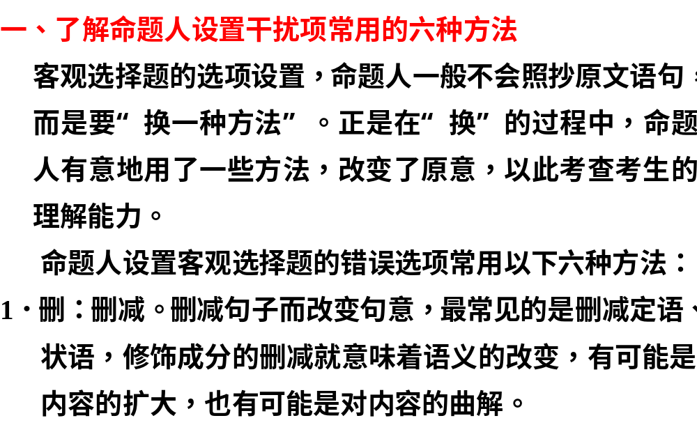

Slide 4
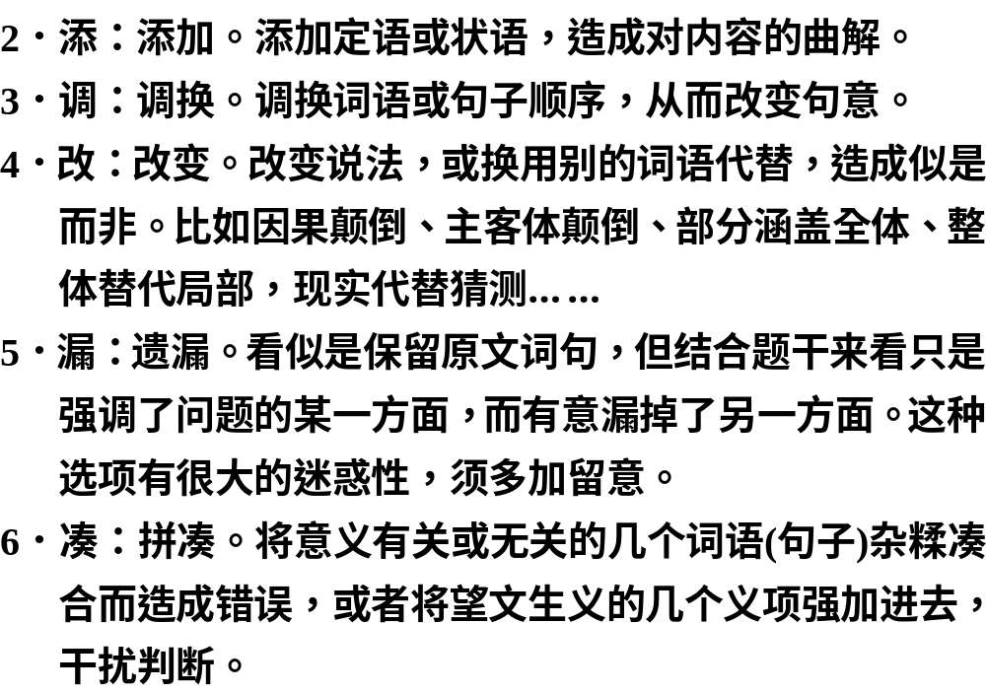

Slide 5
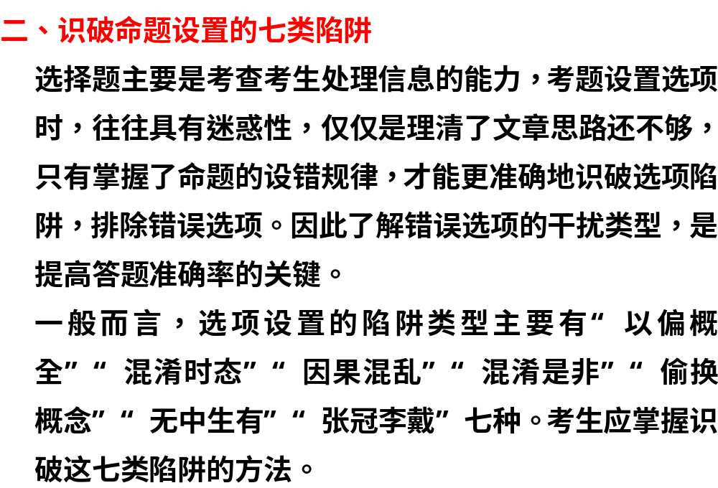

Slide 6
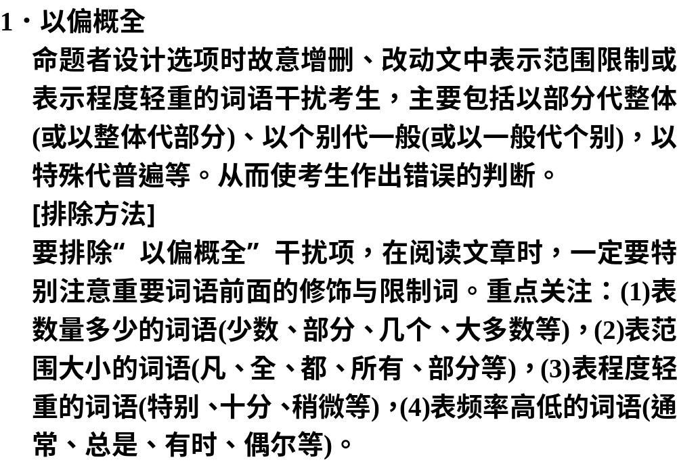

Slide 7
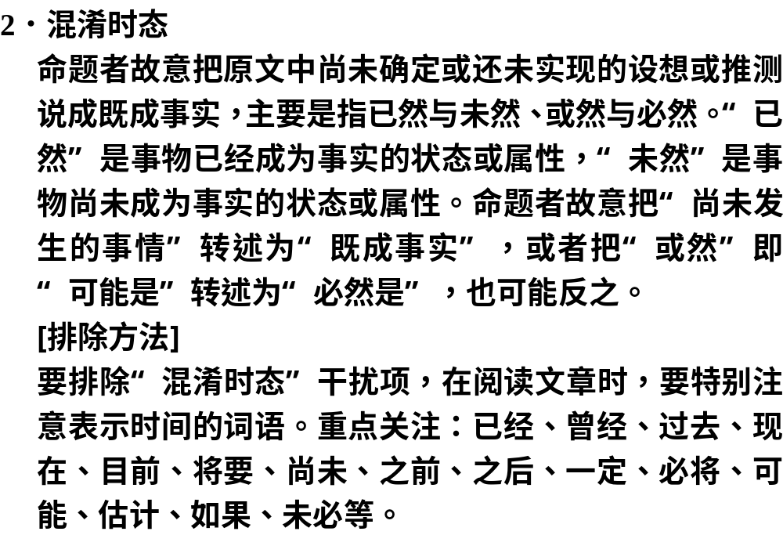

Slide 8
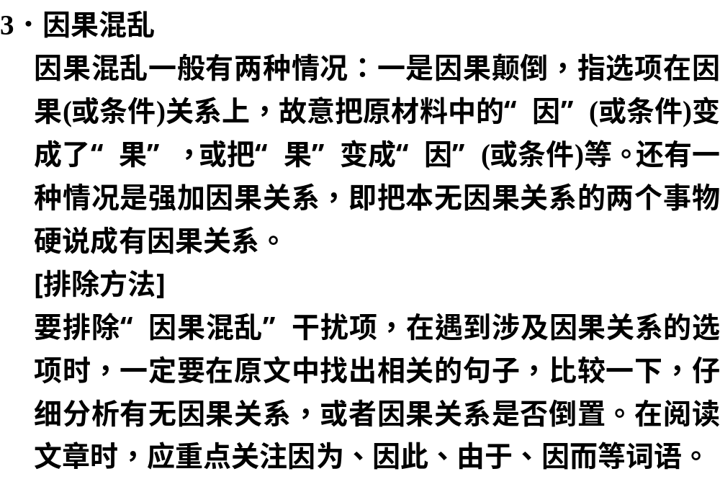

Slide 9
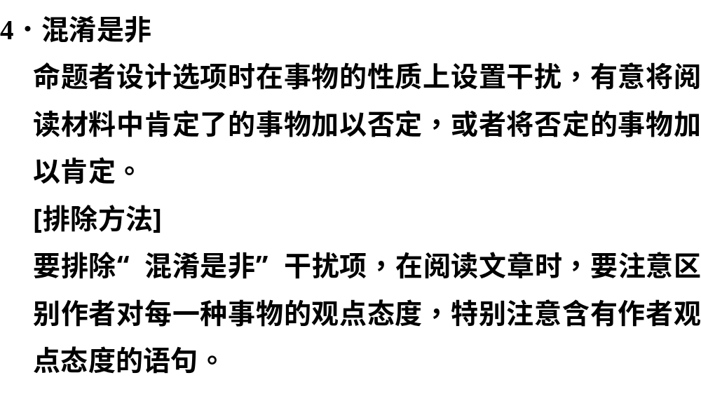

Slide 10
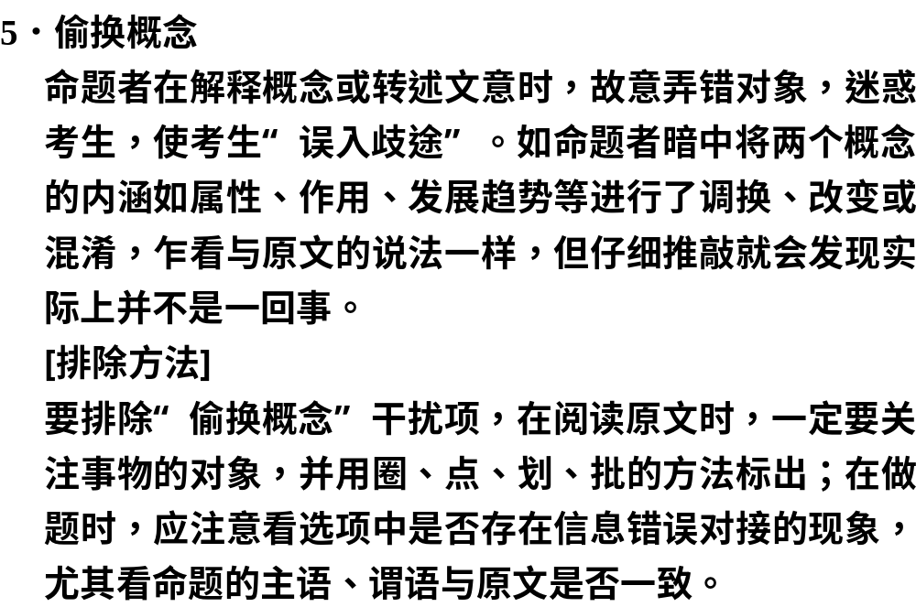

Slide 11
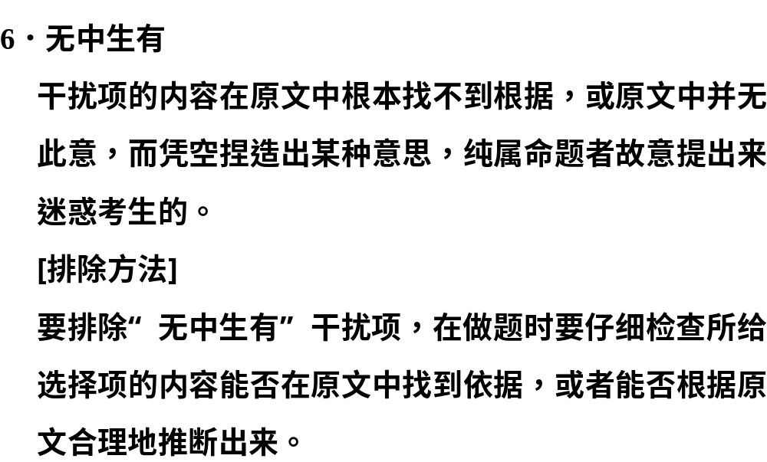

Slide 12
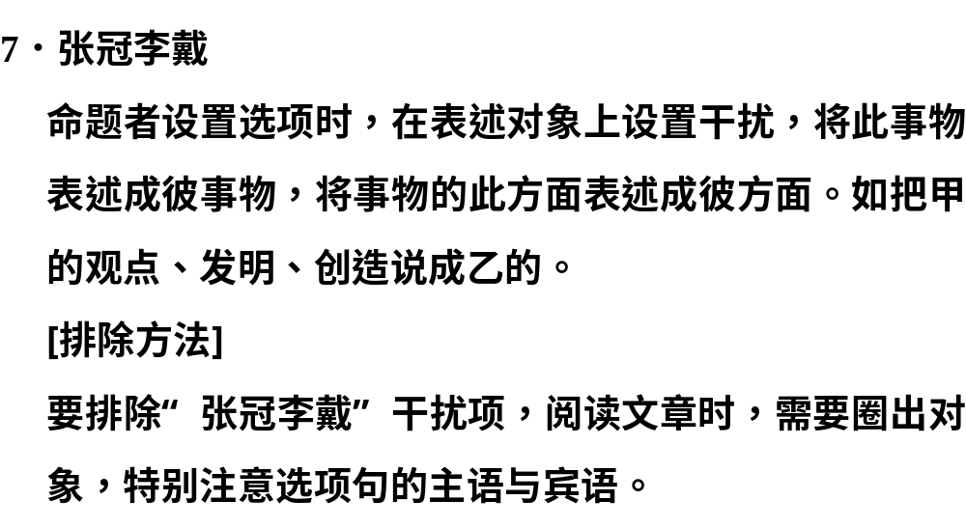

Slide 13
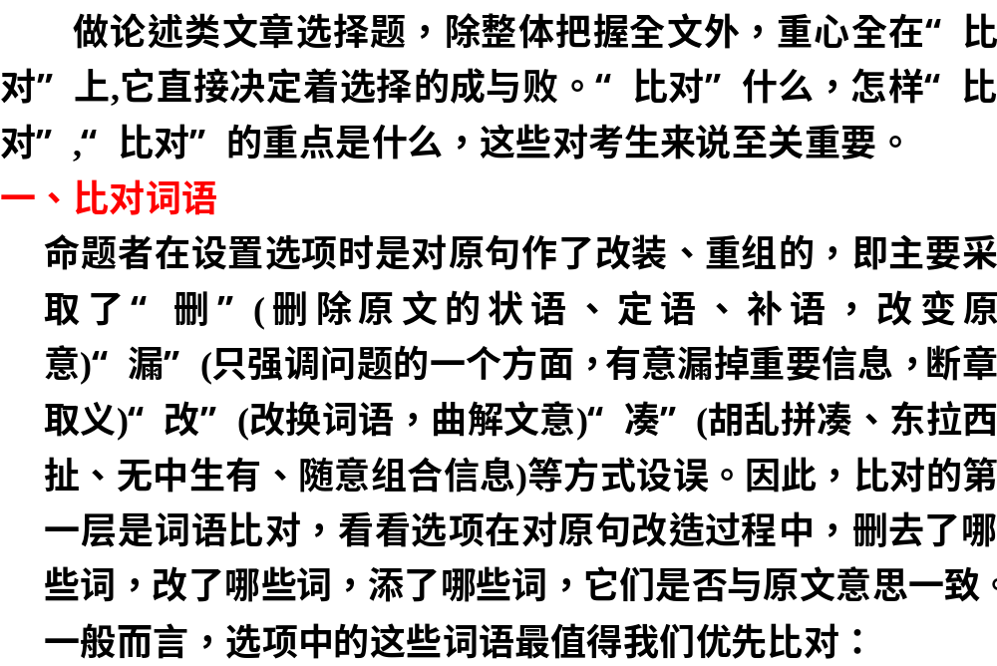

Slide 14
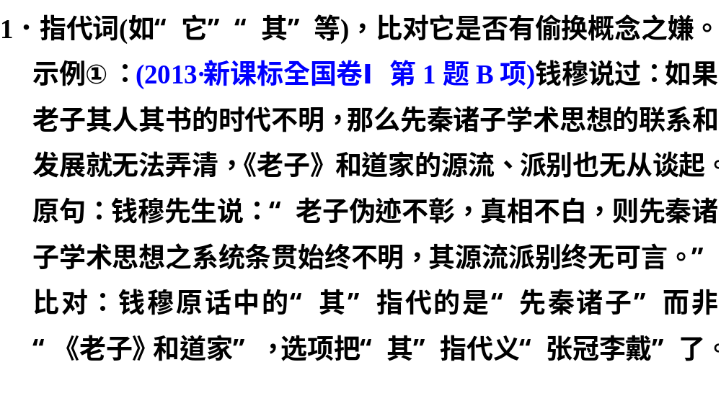

Slide 15
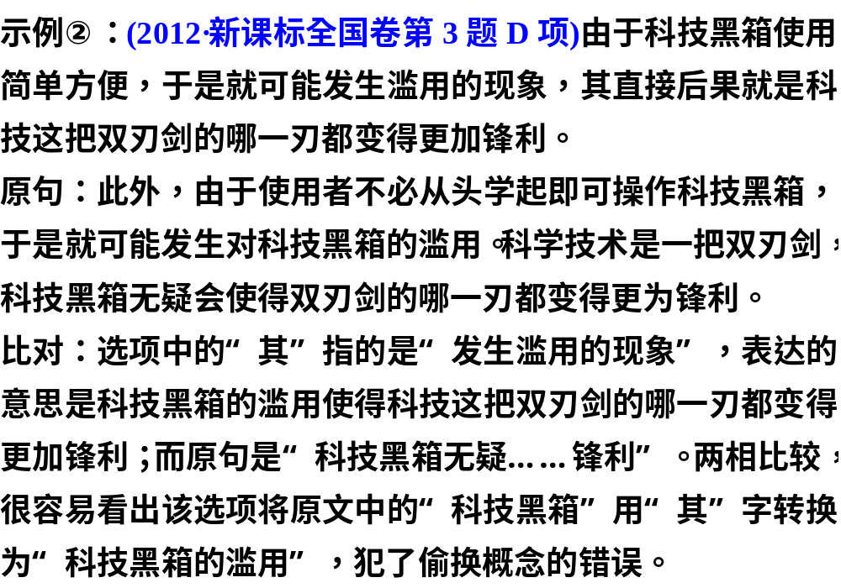

Slide 16
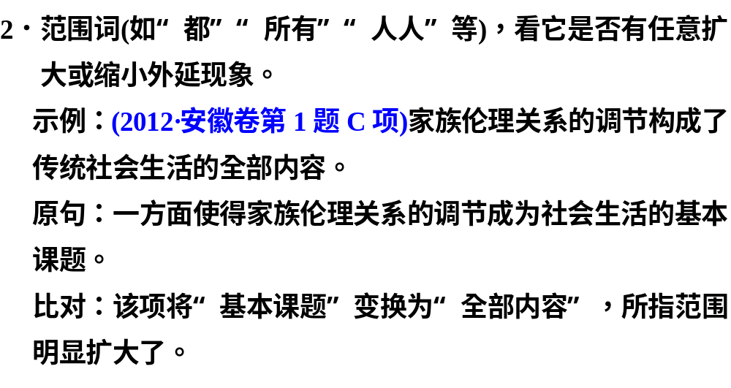

Slide 17
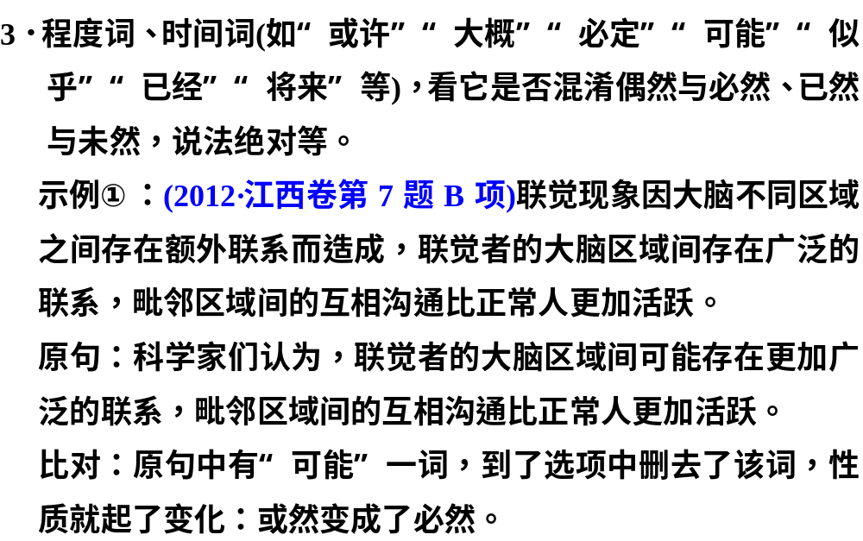

Slide 18
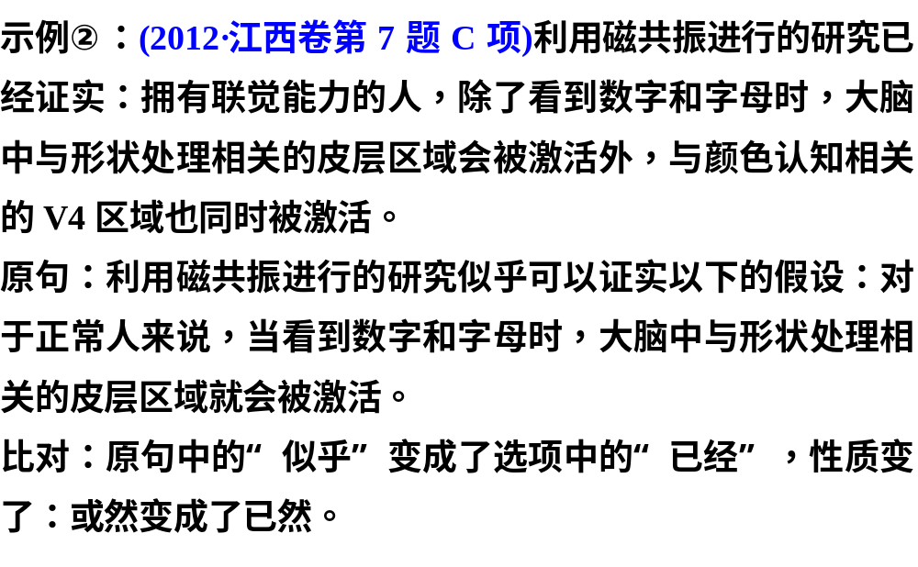

Slide 19
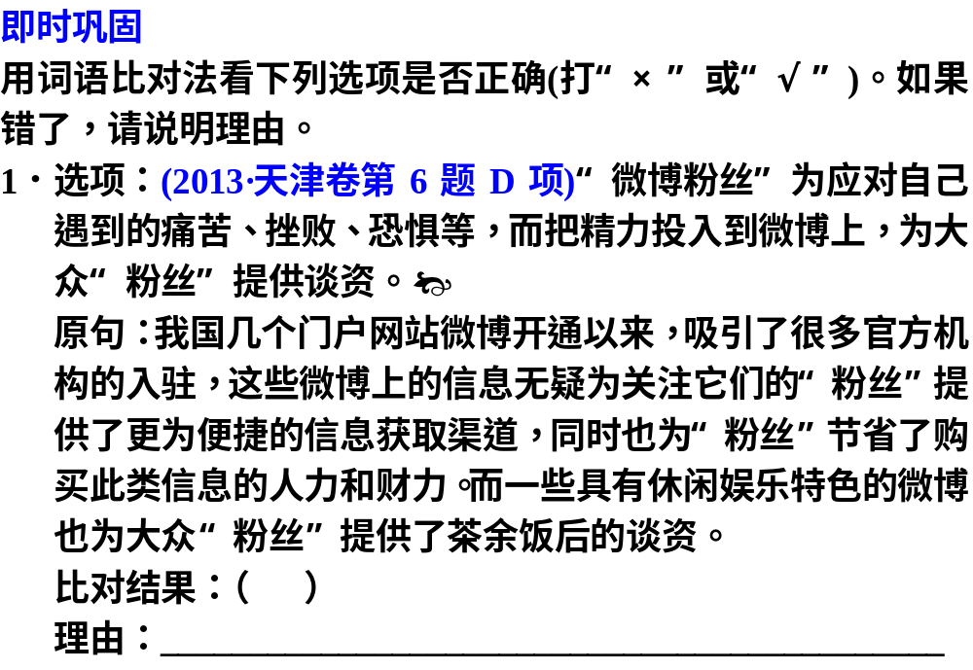
原句中是“一些具有休闲娱乐特色的微博”，说明不是所有的微博信息都是谈资，选项属于以偏概全。
· ·
×

Slide 20
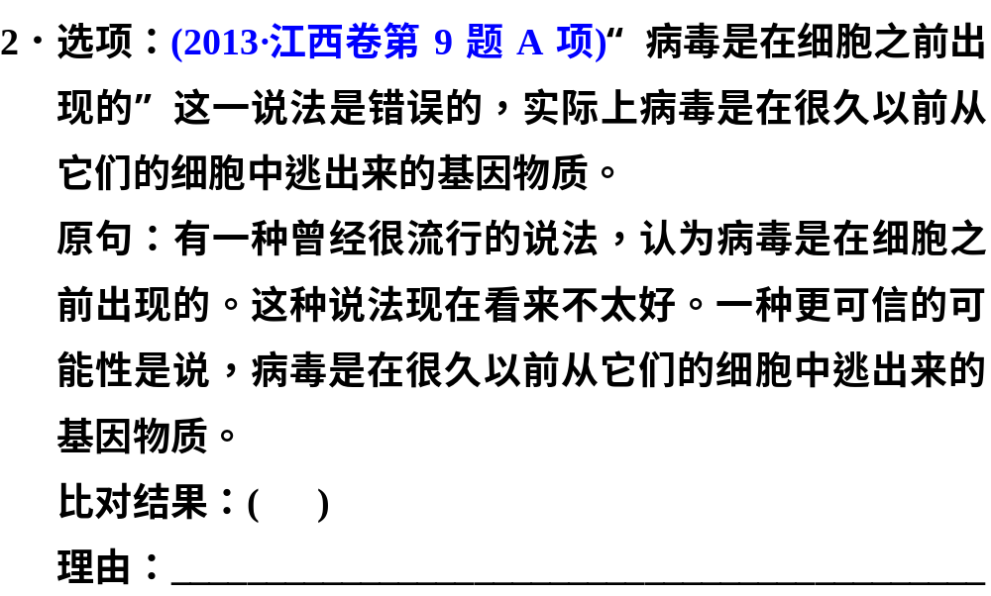
原文中说：“有一种曾经很流行的说法，认为病毒是在细胞之前出现的。这种说法现在看来不太好。一种更可信的可能性是说，病毒是在很久以前从它们的细胞中逃出来的基因物质。”即作者认为前者不如后者有说服力，但不代表前者错误，后者是真理。选项中的理解显然是错误的。
×

Slide 21
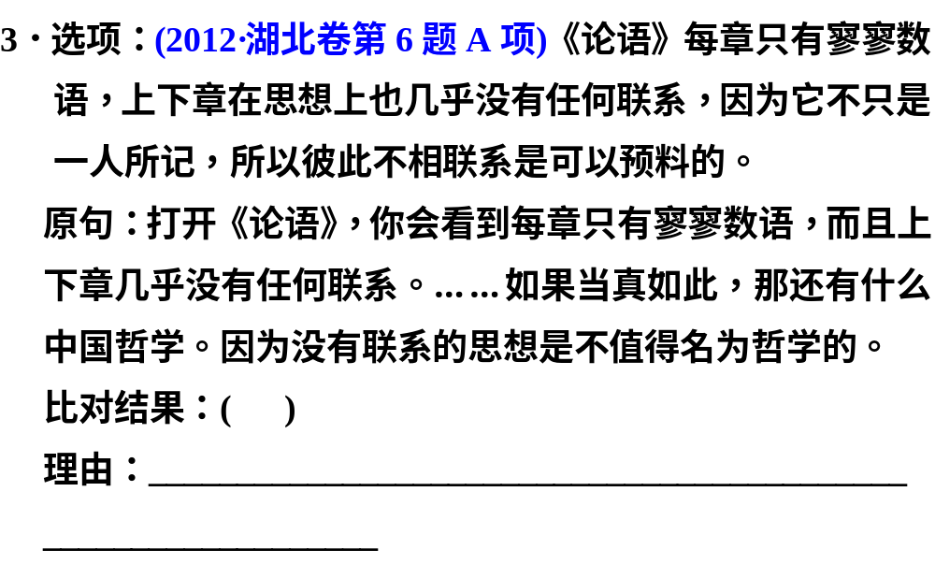
×
选项比原文多添了“在思想上”限制语，这与
原句的观点不一致。

Slide 22
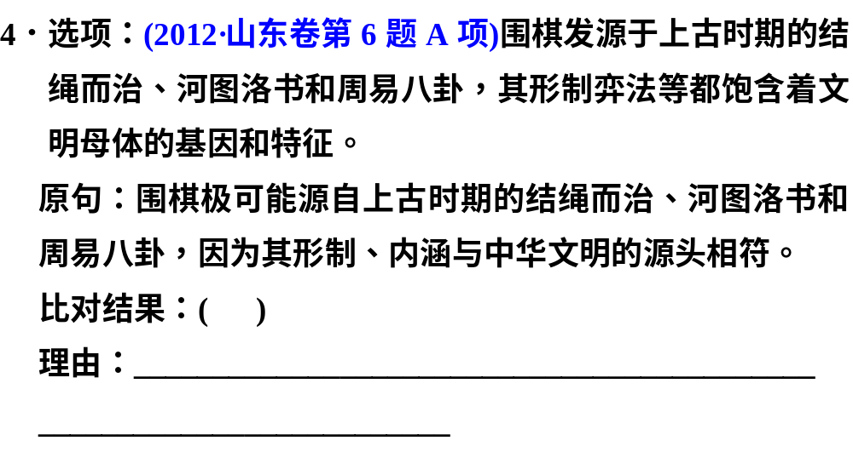
×
选项删去了原句中的“极可能”词语，把或然
变成了必然。

Slide 23
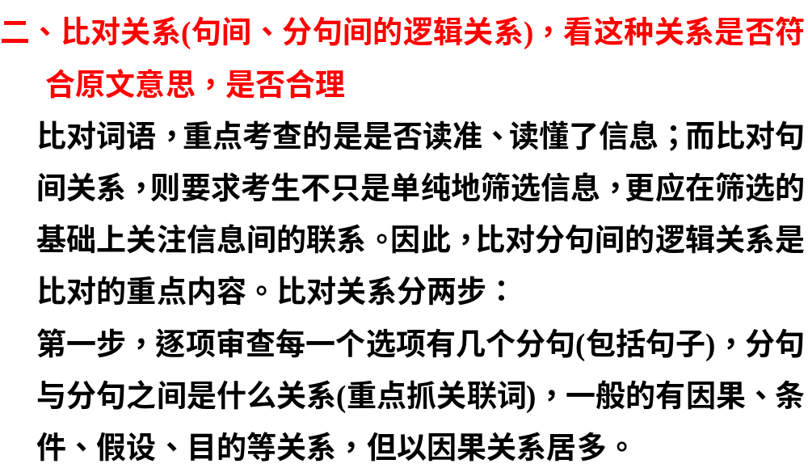

Slide 24
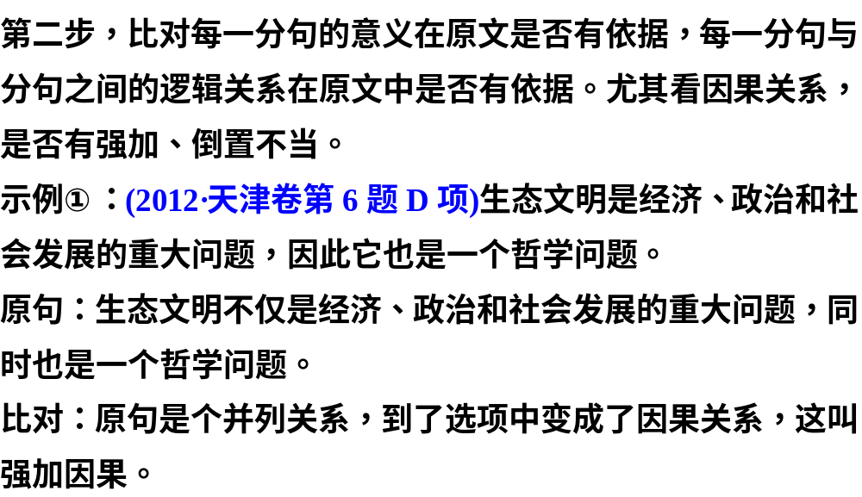

Slide 25
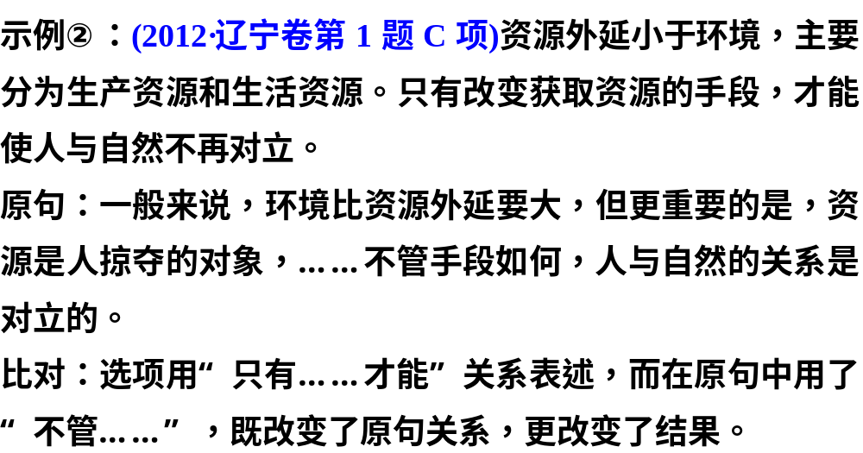

Slide 26
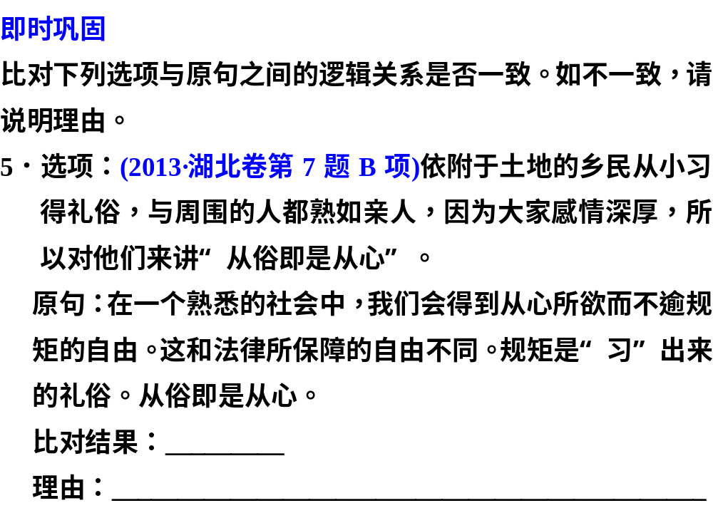
“因为大家感情深厚”与“所以对他们来讲‘从俗即是从心’”不构成因果关系。原文表达的是“规矩是‘习’出来的礼俗”，而不是选项主观加上的“大家感情深厚”。
不一致

Slide 27
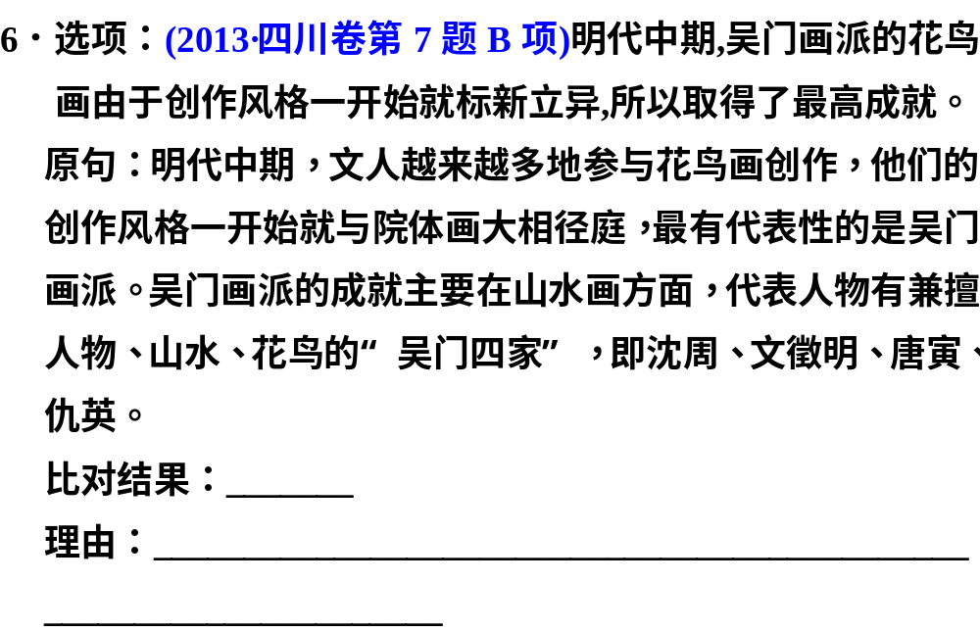
不一致
“由于创作风格一开始就标新立异，所以取得了
最高成就”强加因果。

Slide 28
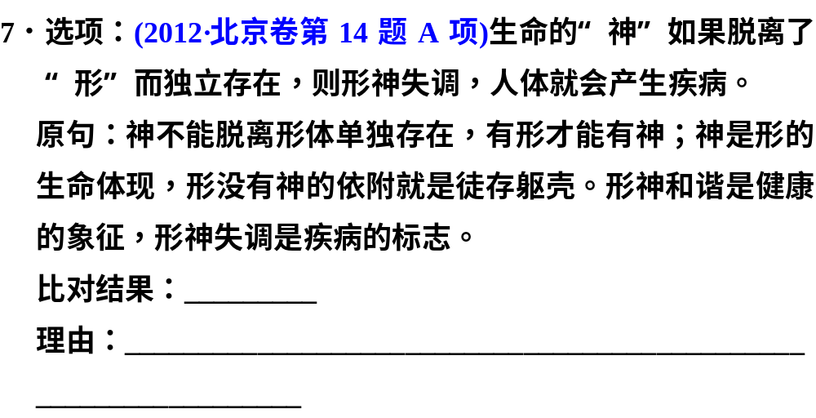
不一致
根据原句，选项中“如果……则……”的假设
推导关系不存在。

Slide 29
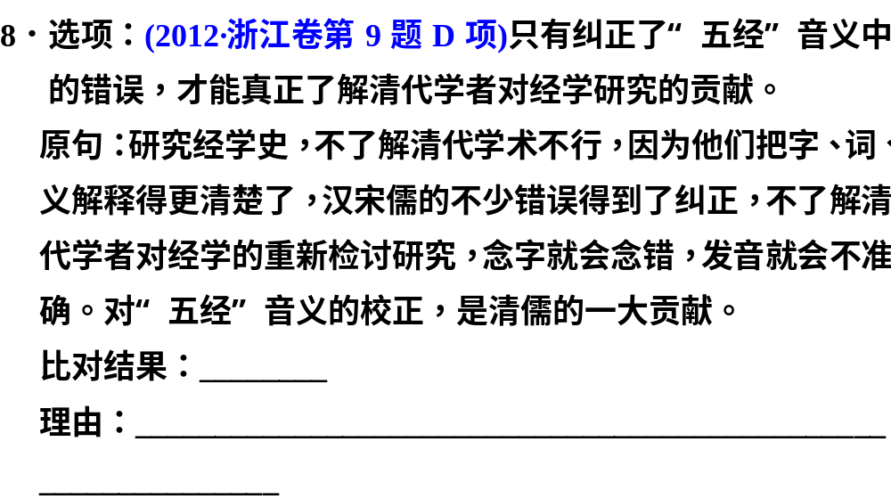
不一致
选项中“只有……才能……”的条件关系完全不
合原意。

Slide 30
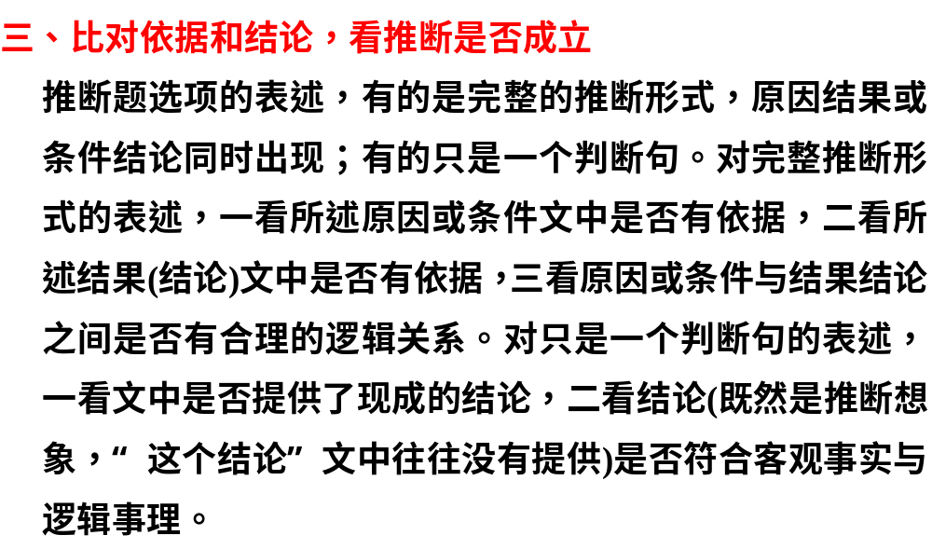

Slide 31
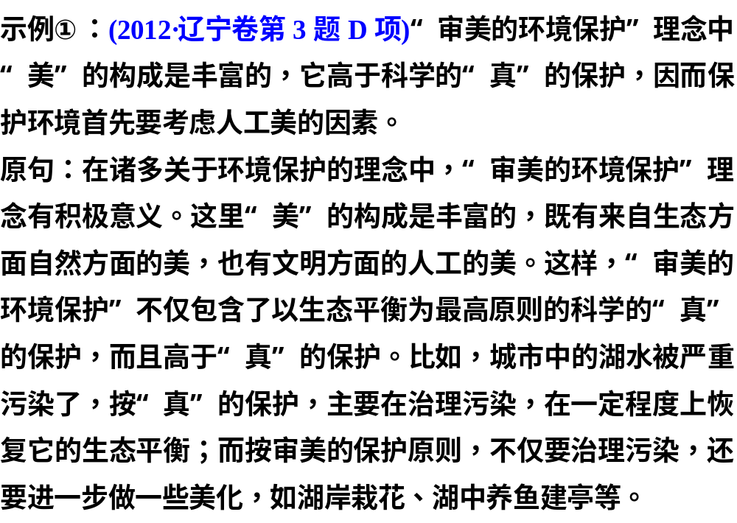

Slide 32
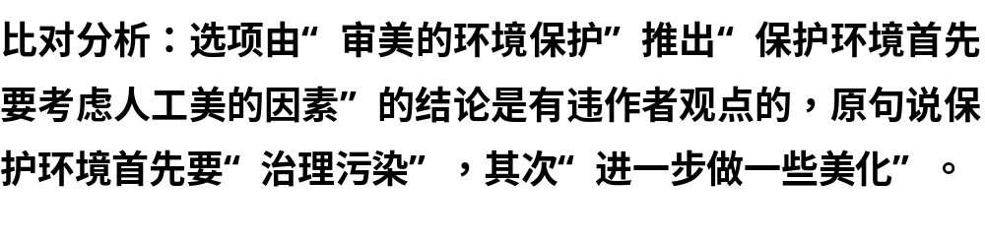

Slide 33
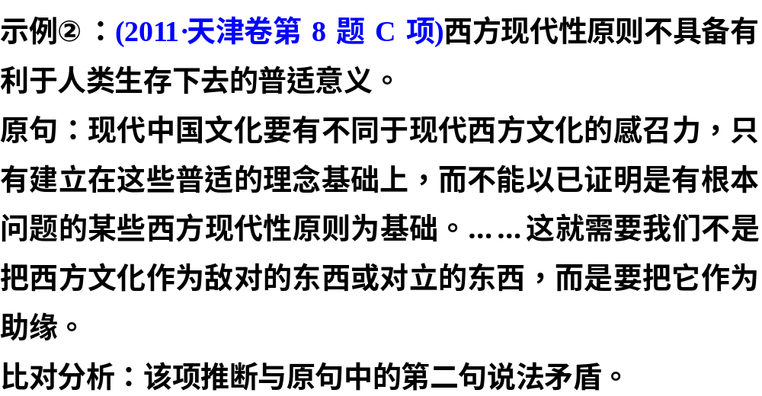

Slide 34
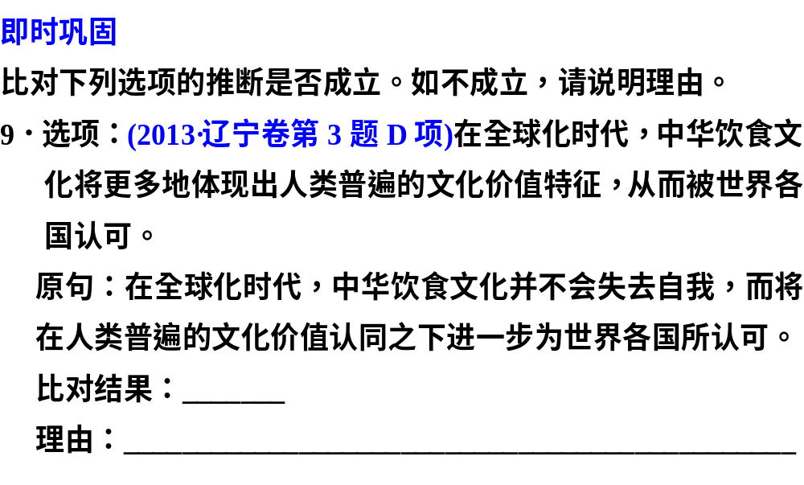
原句“在人类普遍的文化价值认同之下”是“被认可”的条件，而选项曲解了原文的意思，错把条件当成结果。
不成立

Slide 35
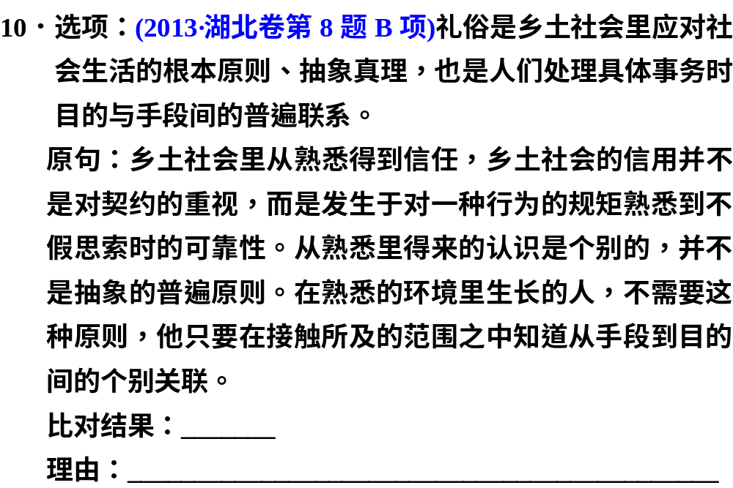
从原文看，乡土社会没有“根本原则”,也不讲究“普遍联系”，因此，把“礼俗”说成是“根本原则”“普遍联系”于文无据。
不成立

Slide 36
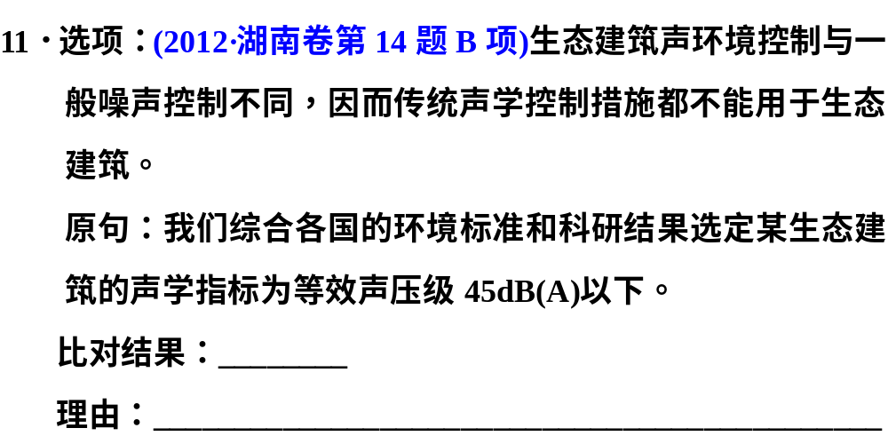
不成立
选项说法太绝对，既不合文意，也不合常识。

Slide 37
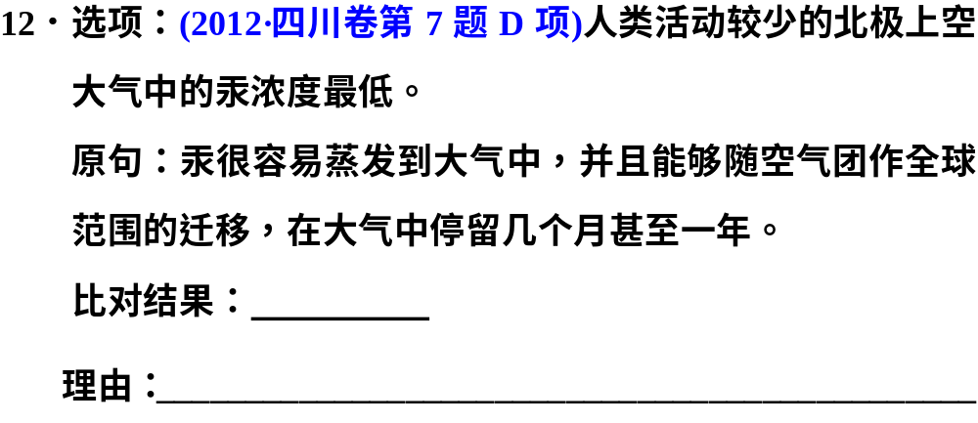
不成立
推断不合事理，属臆想。

Slide 38
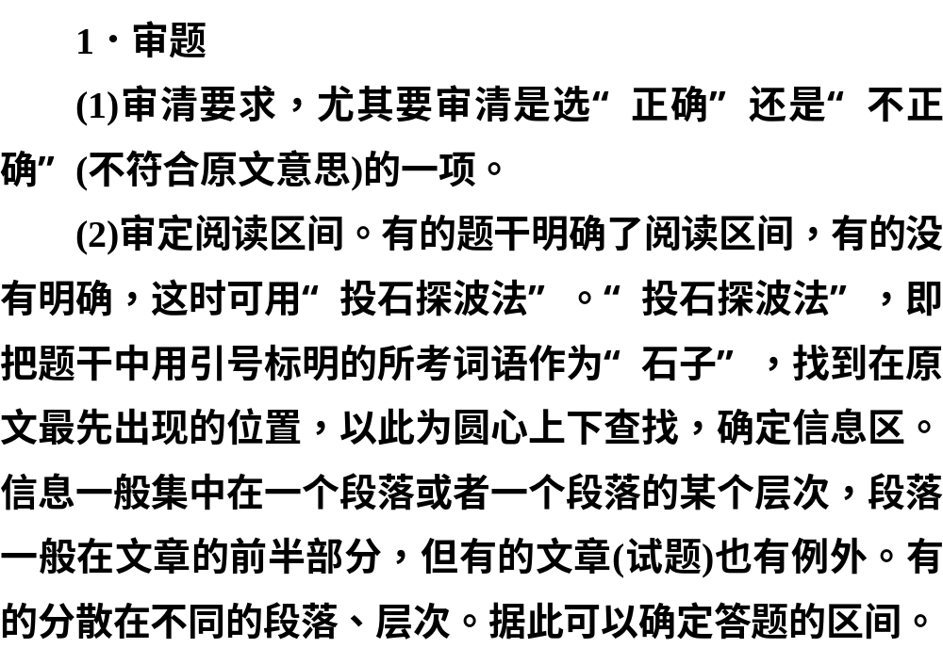

Slide 39
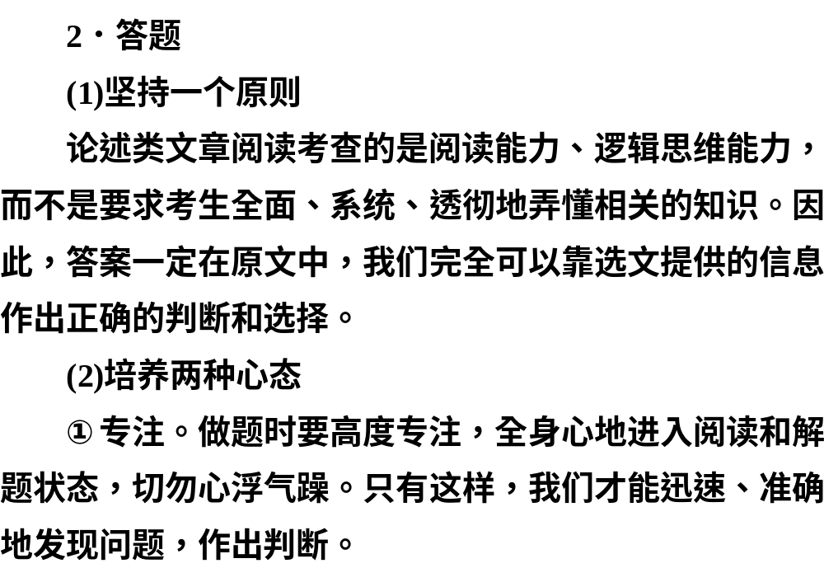

Slide 40
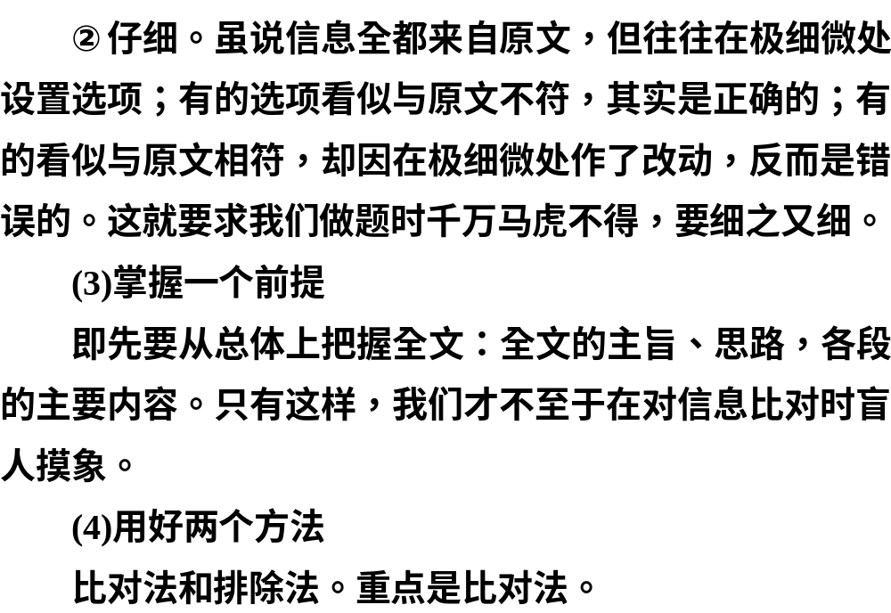

Slide 41
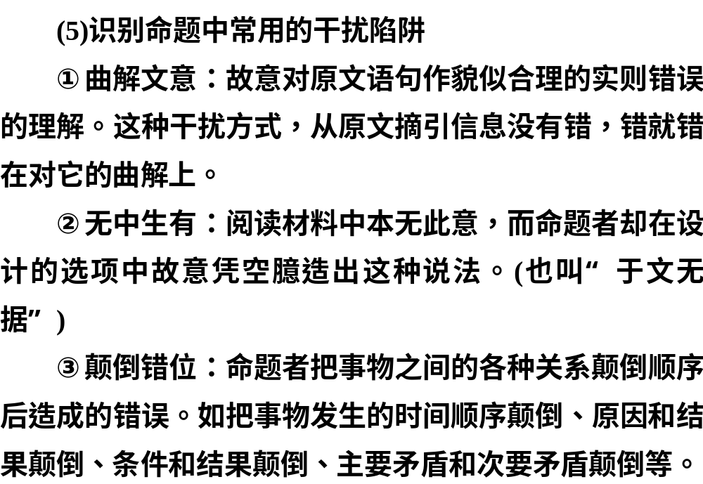

Slide 42
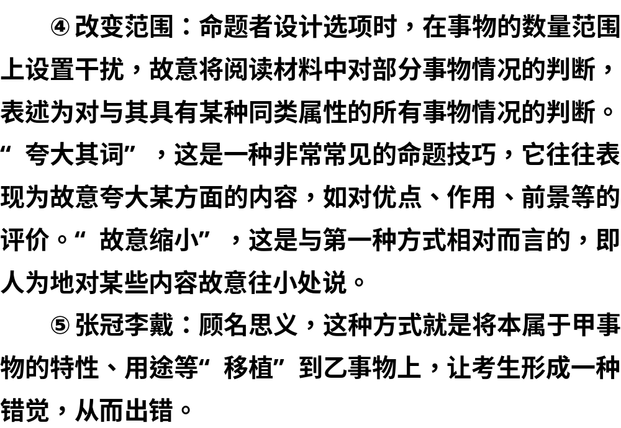

Slide 43
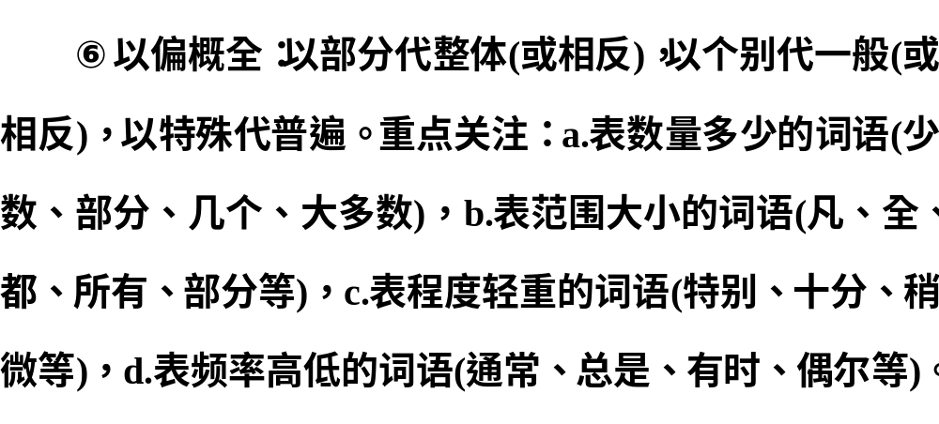

Slide 44
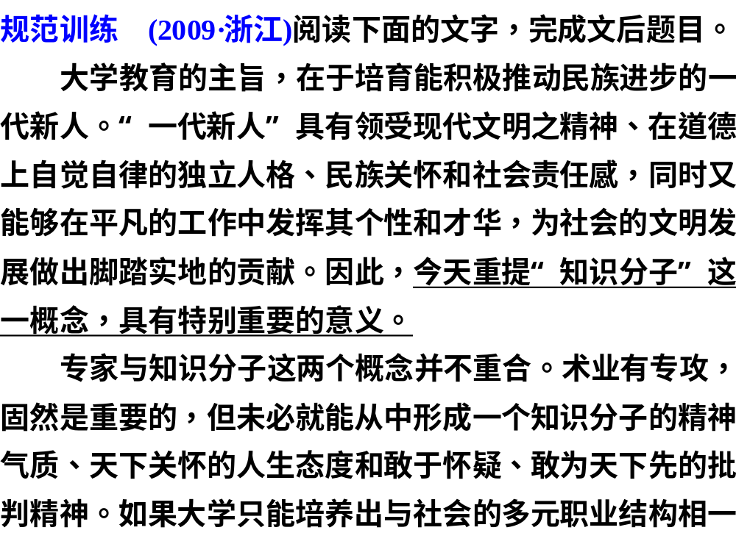

Slide 45
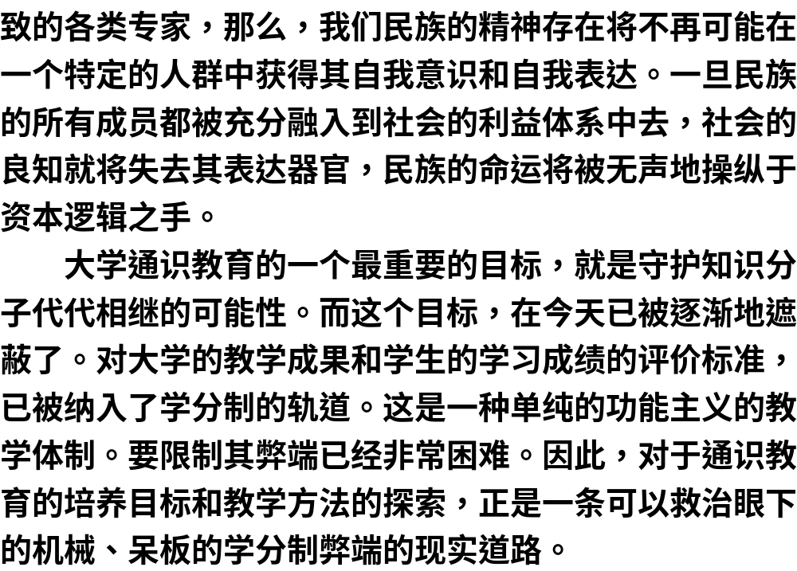

Slide 46
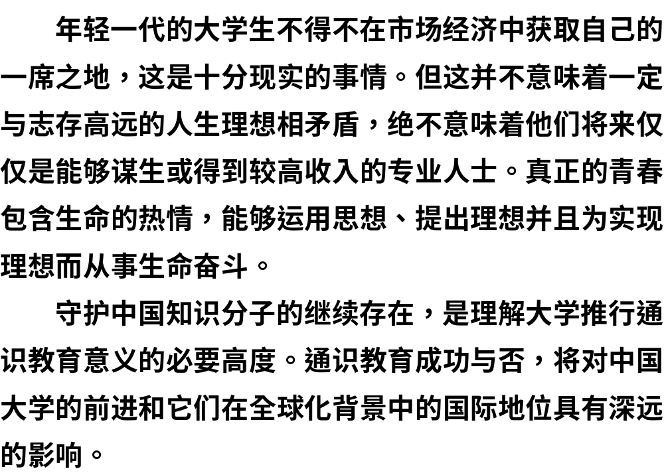

Slide 47
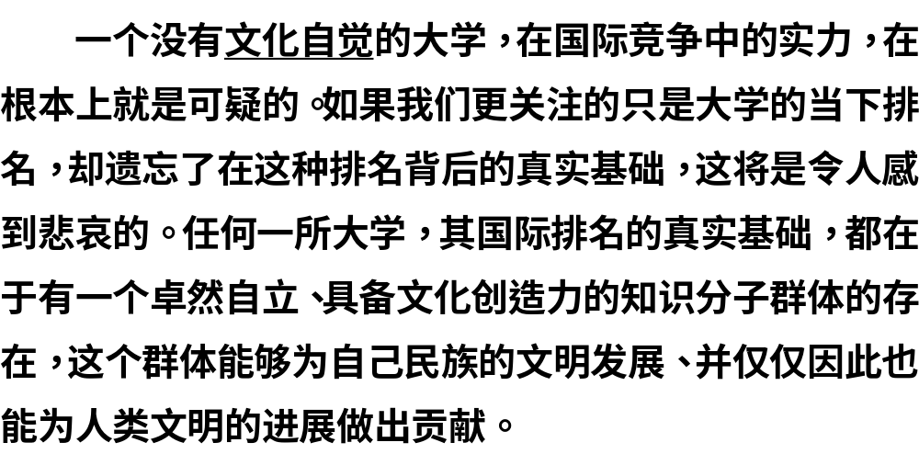

Slide 48
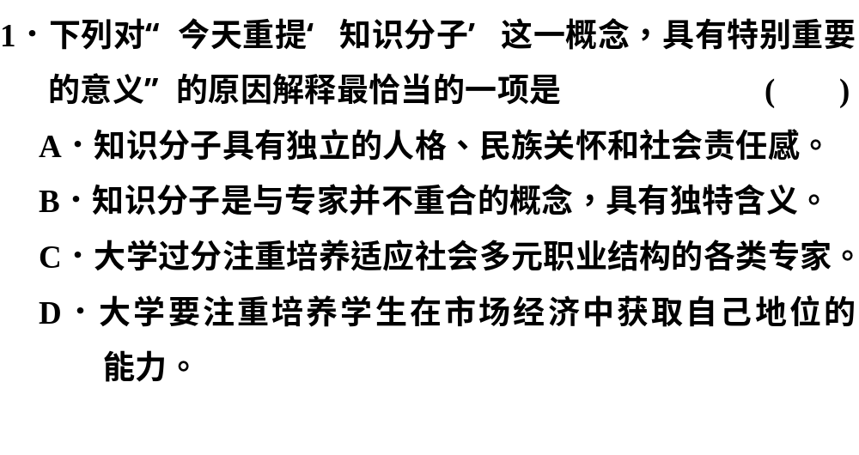
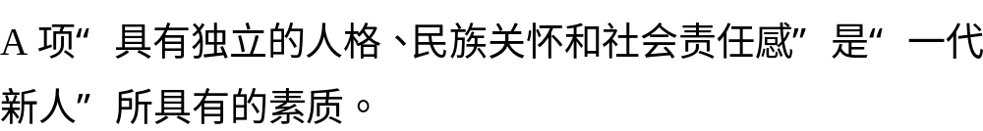
解析

Slide 49
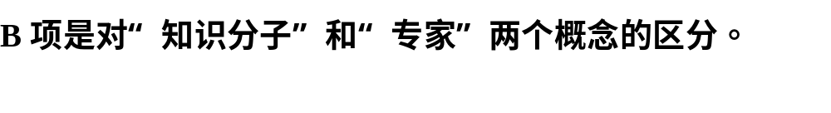
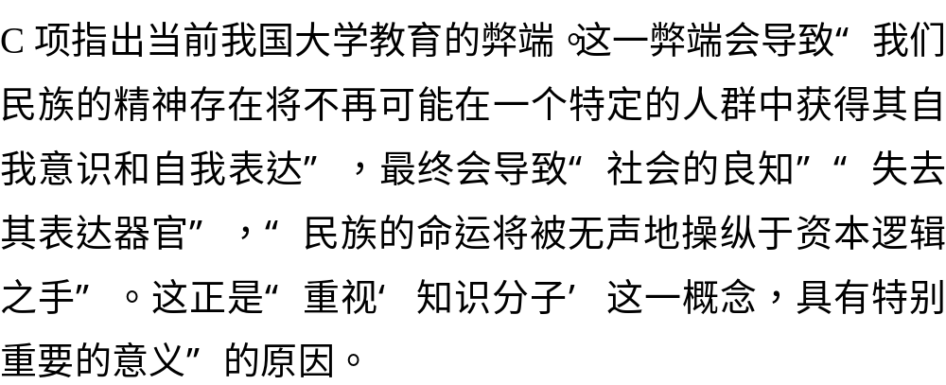
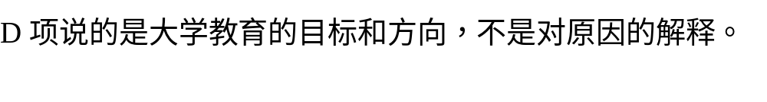
答案
C

Slide 50


Slide 51
D
“国际地位”和“国际竞争中的实力”不属于大学“文化自觉”的范围。

Slide 52


Slide 53



解析
答案
B

